Slide 1
শুভেচ্ছা

Slide 2
শামিমা নাজমিন সহকারি শিক্ষক মির্জাপুর সরকারি প্রাথমিক বিদ্যালয়। বিরল,দিনাজপুর।
শ্রেণীঃপ্রথম
বিষয়ঃআমার বাংলা বই।
পাঠঃরুবির বাগান পাঠ্যাংশঃরুবির........... ঝরে পরে।
সময়ঃ৪০ মিনিট।

Slide 3
শিখনফল
শোনাঃ 3.1.২ বর্ণনা শুনে বুঝতে পারবে।
3.3.1 পরিচিত ফুলের নাম শুনে মনে রাখতে পারবে ।
৩.৩.৩ রঙ এর নাম শুনে মনে রাখতে পারবে ।
বলাঃ ২.৬.১ পরিচিত ফুলের নাম বলতে পারবে ।
২.৬.৩ রঙ এর নাম বলতে পারবে ।
পড়াঃ ২.৫.২ বর্ণনা পড়তে পারবে ।
২.৬.১ পরিচিত ফুলের নাম পড়তে পারবে ।
২.৬.৩ রঙ এর নাম পড়তে পারবে ।
লেখাঃ ২.৪.১ পরিচিত ফুলের নাম লিখতে পারবে ।
২.৪.৩ পরিচিত রঙ এর নাম লিখতে পারবে ।

Slide 4
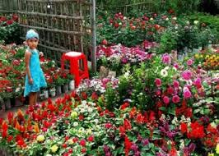
রুবির বাগান

Slide 5
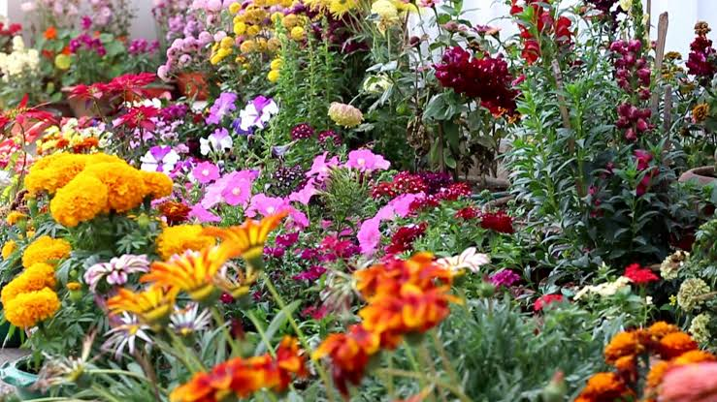
রুবির একটি বাগান আছে

Slide 6
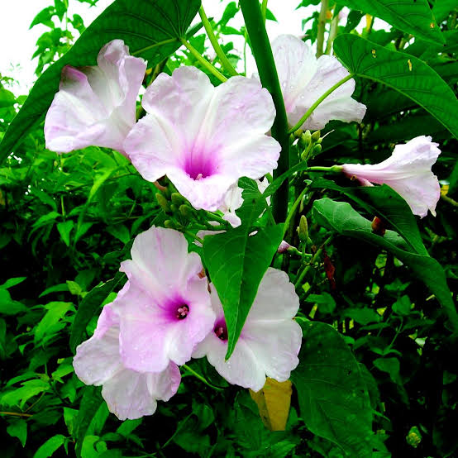
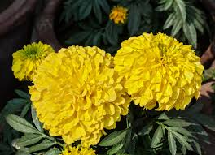
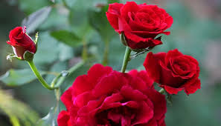
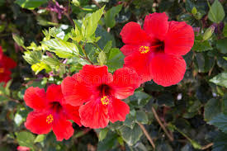
সেখানে নানা রকম ফুলের গাছ।

Slide 7
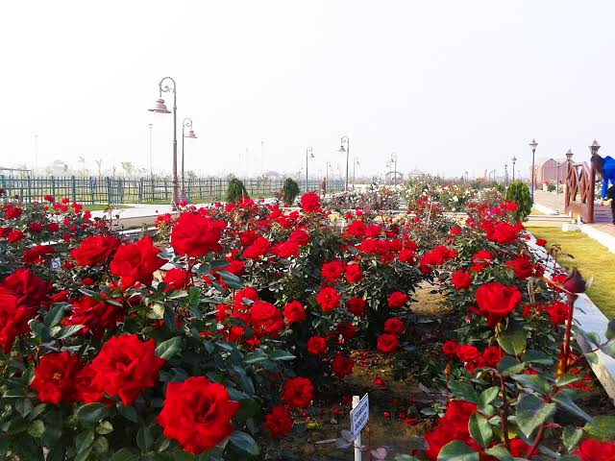
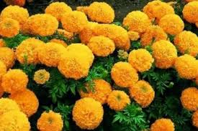
একদিকে লাল গোলাপের সারি। আরেক দিকে হলুদ গাঁদার গাছ ।

Slide 8
তার পাশে আছে জবা ফুলের ঝোপ।

Slide 9
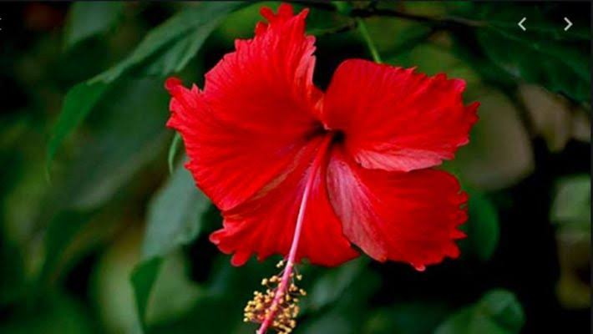
জবা
জবার রং লাল

Slide 10
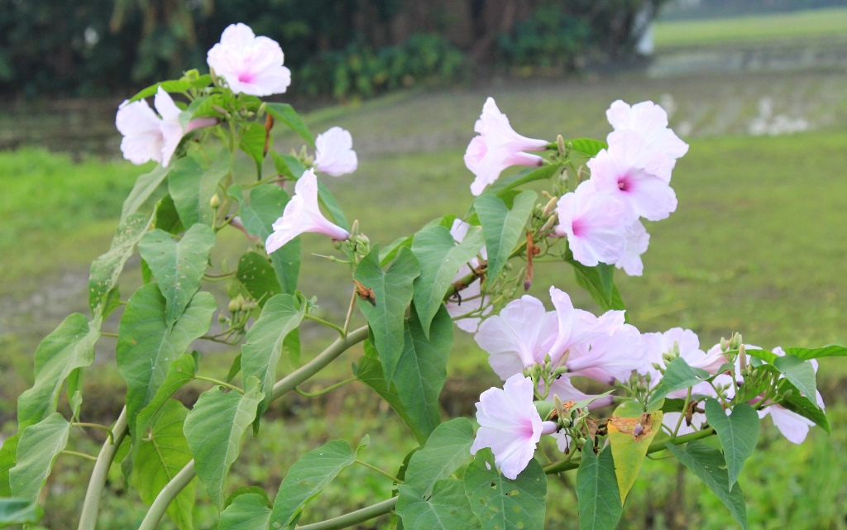
বাগানের চারপাশে ঢোলকলকি গাছের বেড়া

Slide 11
ঢোলকলমি ফুল
ঢোলকলমি গাছে বেগুনি ফুল ফুটে

Slide 12
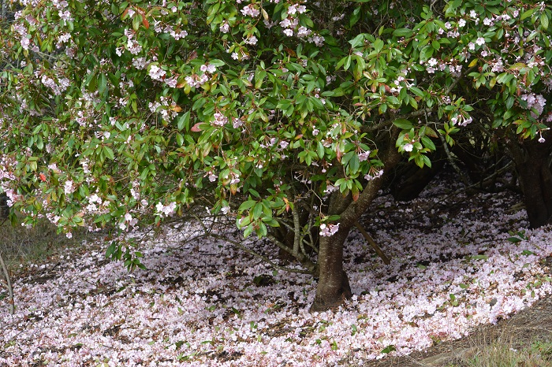
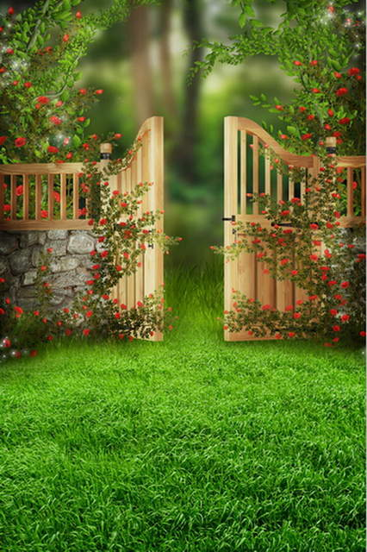
বাগানের দরজার পাশে দুটি শিউলি গাছ ।

Slide 13
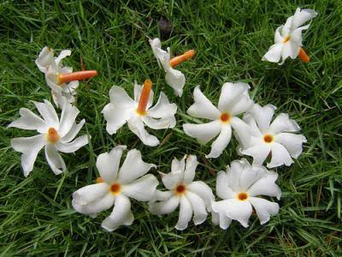
সাদা শিউলি ফুলের বোঁটা কমলা রঙের। সবুজ ঘাসের উপর সাদা ফুল ঝরে পড়ে।
শিউলি

Slide 14
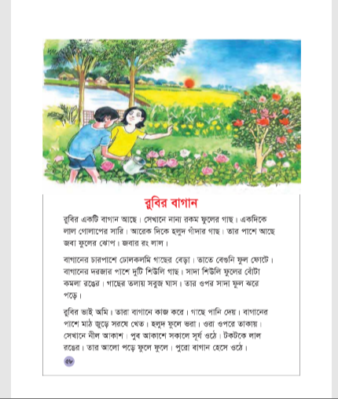
পাঠ্য বইয়ের ৫৮ পৃষ্ঠা বের কর ।

Slide 15
আর্দশ পাঠ

Slide 16
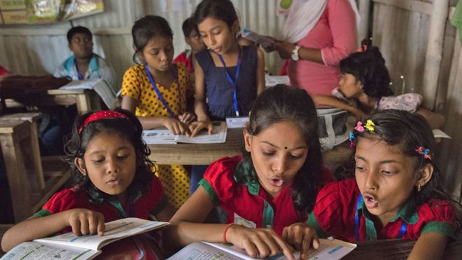
শিক্ষার্থীর পাঠ

Slide 17
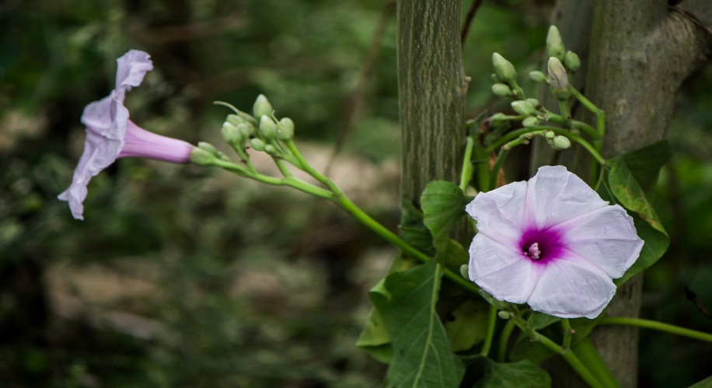
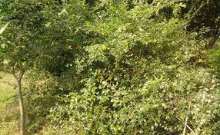
নতুন শব্দ ও অর্থ
ফুল বা ফলের যে অংশ ডালের সঙ্গে যুক্ত হয়।
বোঁটা
ঝোপ
জঙ্গল

Slide 18
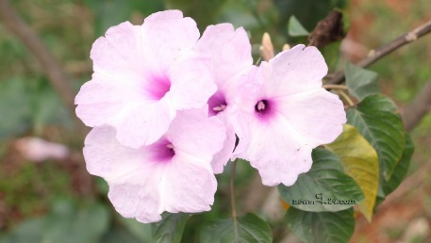
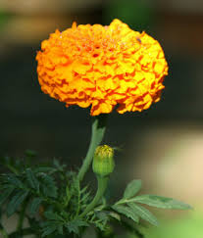
দাগ টেনে নাম এর সঙ্গে ছবির মিল কর ।
শিউলি
গাঁদা
ঢোলকলমি
জবা

Slide 19
নিচের প্রশ্নগুলোর উত্তর লিখ ।(একক কাজ)
১ দুটি লাল রং এর ফুলের নাম লিখ ?
২ শিউলি ফুলের বোঁটার রং কি লিখ?
৩ ঢোলকলমি গাছে কোন রং এর ফুল ফোঁটে লিখ?

Slide 20
ধন্যবাদ

